Slide 1






GET Buddied Up
German with Ali, the Eagle
get-across-borders@uni-mainz.de
© 2020 - GET Across Borders

Slide 2
Deutsch lernen mit Ali, unserem Adler
Sigrid Rieuwerts get-across-borders@uni-mainz.de

Slide 3

Welcome!
Today we are talking about “Opinions on school subjects”:
Welche Schulfächer magst du?
Which school subjects do you like?
Welche Schulfächer magst du nicht?
Which school subjects don’t you like?
Warum magst du dieses Schulfach?
Why do you like this school subject?
Warum magst du dieses Schulfach nicht?
Why don’t you like this school subject?
© GET Across Borders

Slide 4

Which school subjects do you like?
Welche Schulfächer magst du?
Which school subjects do you like?
Ich mag Mathematik.
I like maths.
Ich freue mich auf Deutsch.
I look forward to German.
© GET Across Borders
4

Slide 5

Which school subjects don’t you like?
Welche Schulfächer magst du nicht?
Which school subjects don‘t you like?
Ich mag Biologie nicht.
I don’t like biology.
Ich freue mich nicht auf Geschichte.
I don’t look forward to history.
© GET Across Borders
5

Slide 6

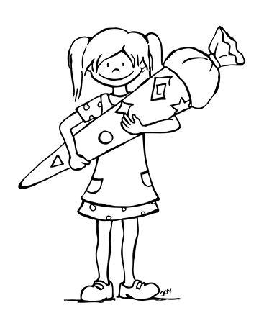
Why do you like this school subject?
Warum magst du dieses Schulfach?
Why do you like this school subject?
Sozialkunde macht mir Spaß.
Social studies bring me joy.
Ich finde Deutsch spannend.
I think German is exciting.
Englisch interessiert mich sehr.
I’m really interested in English.
© GET Across Borders

Slide 7
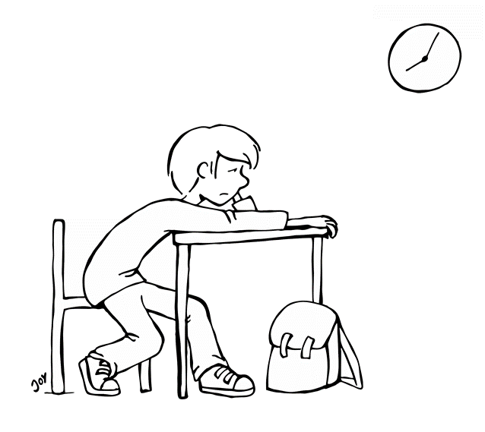
Why don‘t you like this school subject?
Warum magst du dieses Schulfach nicht?
Why don‘t you like this subject?
Geschichte macht mir keinen Spaß.
I don’t enjoy history.
Ich finde Mathe langweilig.
I think maths is boring.
Chemie interessiert mich nicht.
I’m not interested in chemistry.
© GET Across Borders
7

Slide 8
Aufgabe 1
Welches Schulfach magst du? Warum magst du dieses Schulfach? Erkläre es deinem Sitznachbarn.
Which school subject do you like? Why do you like this school subject? Explain it to your seatmate.
Example:
Ich mag ….
Ich finde … spannend.
… interessiert mich sehr.
© GET Across Borders

Slide 9
Aufgabe 2
Welches Schulfach magst du nicht? Warum magst du dieses Schulfach nicht? Erkläre es deinem Sitznachbarn.
Which school subject don’t you like? Why don’t you like this school subject? Explain it to your seatmate.
Example:
Ich mag … nicht.
Ich finde … langweilig.
… interessiert mich nicht.
© GET Across Borders

Slide 10
Summary
Ich mag dieses Schulfach.
I like this school subject.
Ich mag dieses Schulfach nicht.
I don‘t like this school subject.
Warum ich dieses Schulfach mag. Why I like this school subject.
Warum ich dieses Schulfach nicht mag.
Why I don‘t like this school subject.
© GET Across Borders

Slide 11
Thank you for learning German with us! ☺
DISCLAIMER: Please note that any resources uploaded to this website are purely for educational purposes only. If any of the items, photos or texts uploaded are in infringement of copyright then please do not hesitate to contact us and we will have them removed.
© 2020 – GET Across Borders and © Leap4Joy

